Slide 1
Eonia
Wherever you are

Slide 2
Что это?
Eonia (греч. αιώνια “вечность”) –
Desktop-приложение*,
предназначенное для оказания
развлекательно-аттракционных услуг
физическим лицам.
* Приложение для ПК – тизер к сайту

Slide 3
Почему Eonia :
- Доступно. Eonia распространяется абсолютно бесплатно, для игры не требуется доступ к сети Интернет.
- Просто. Для того, чтобы разобраться в механике и правилах игры, потребуется не больше минуты*.
- Интересно. Попробуйте и убедитесь сами =)
*Не больше минуты – условное значение, не является точным.

Slide 4

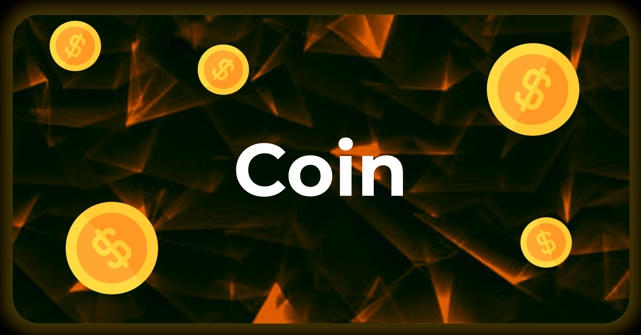

Eonia

Slide 5
Eonia
Coin
Суть игры довольно проста.
"Подбрасывается монетка“, и нужно угадать, какая сторона окажется сверху.

Slide 6
Eonia
Bombs
Случайным образом загадано число(N)
в указанном промежутке.
Вам требуется угадать одно из остальных
чисел, кроме N. С каждым шагом интервал будет уменьшаться.

Slide 7
Eonia
Numbers
Волею судеб загадано одно число(A),
которое скрыто от пользователя,
а также сгенерировано второе число,
которое не будет скрыто(B).
Цель режима:
Угадать, окажется ли число A больше, меньше, либо равно B.
Чем ближе число B к 50, тем сложнее угадать.

Slide 8
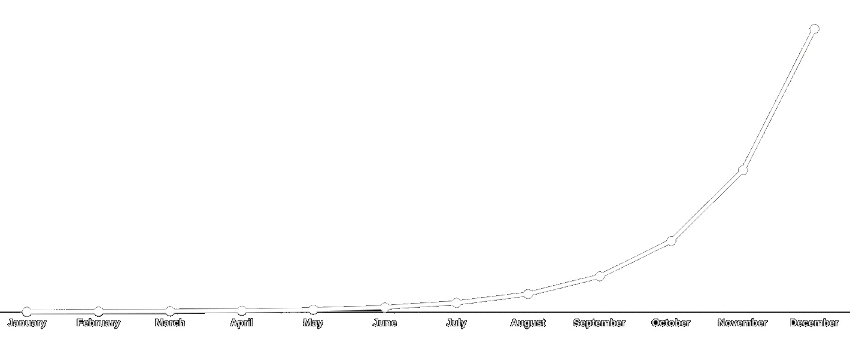
Eonia
Траектория развития

Slide 9
Eonia
Команда
Негай Алекса
Кулаев Денис
Панарин Илья
Борисов Клим

Slide 10
Eonia
Wherever you are

